Slide 2
Speed-Vitrine
1. OENOVIEW – Jacques Rousseau, ICV

Slide 9
Speed-Vitrine
2. INSTEAD – Philippe GRZESIAK

Slide 10

Speed-vitrine Vinitiques#13

Slide 11
Speed-vitrine Vinitiques#13

Slide 12
Speed-vitrine Vinitiques#13

Slide 14
Speed-Vitrine
3. HEMAV – Jean-Lucien Gourgues, LANDREAU

Slide 15


Slide 16
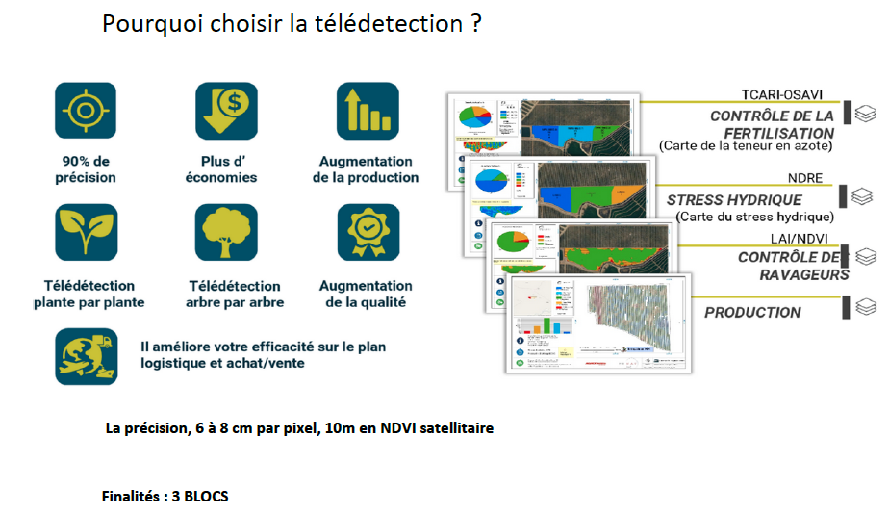

Slide 18


Slide 19
Speed-Vitrine
4. AGUILA TECHNOLOGIES – Camille Coste

Slide 27
Speed-Vitrine
MERCI A TOUS !

